Slide 1

Soutenance Itération
1

Slide 2
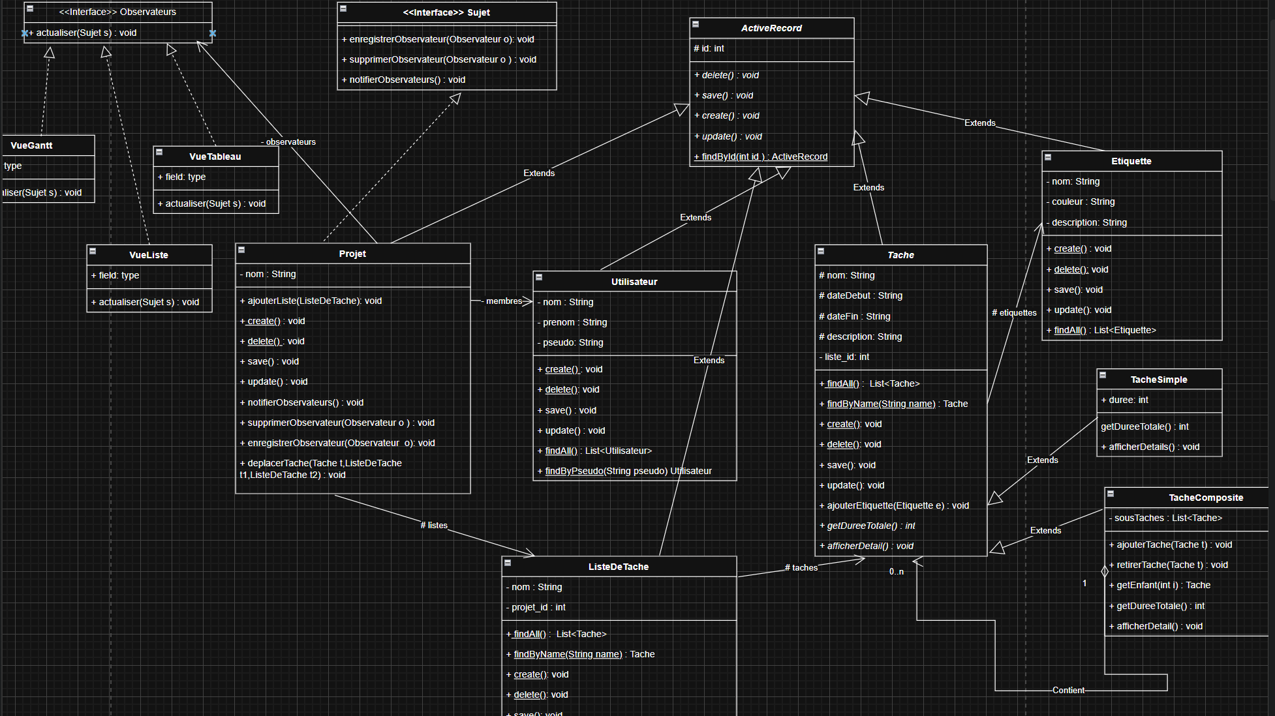

Slide 3
Fonctionnalités CU Implémentées
Création d’une tâche
Suppression d’une tâche
Lecture d’une tâche
Existences de sous-tâches

Slide 4
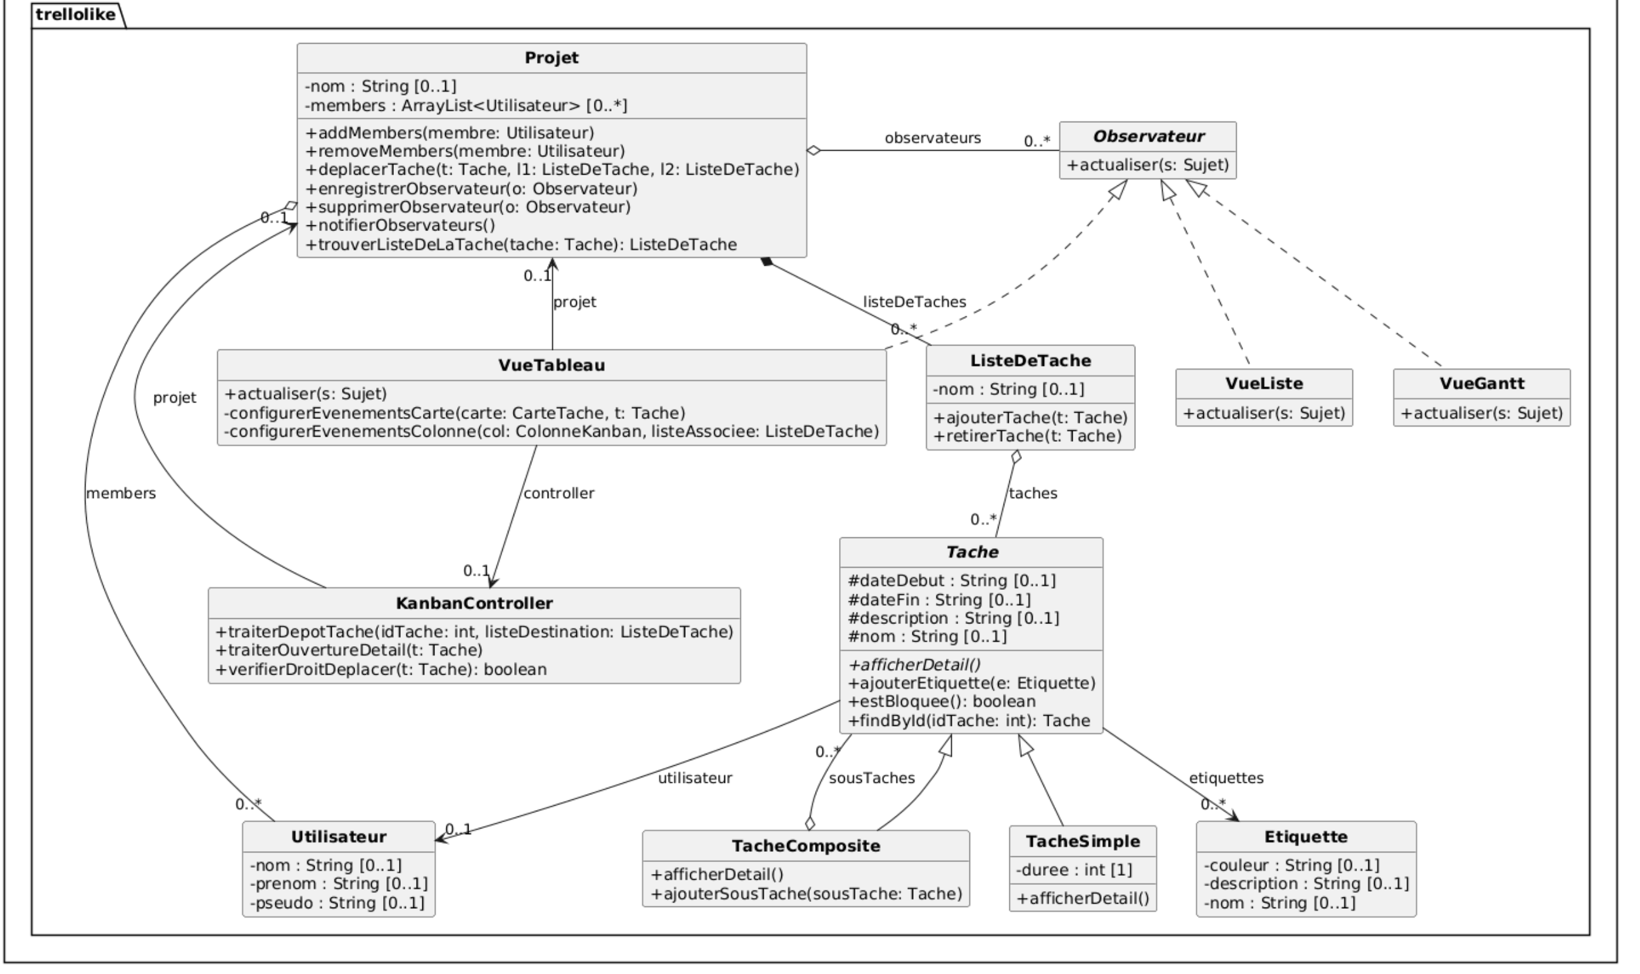
Diagramme Actuelle :

Slide 5
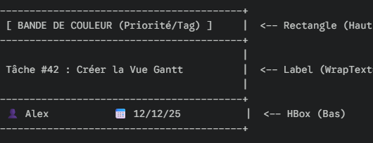
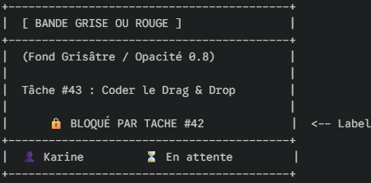
Esquisse Visuel Tâche

Slide 6
Prévus pour Itération 2 :

Slide 7
Implémenter BD ou Sérialisation
Mise en place d’une fabrique pour carteTache en fonction des vues
Affiche détail d’une tâche
Lancement de l’application
gestion des dates
Gestion des dépendances

Slide 8
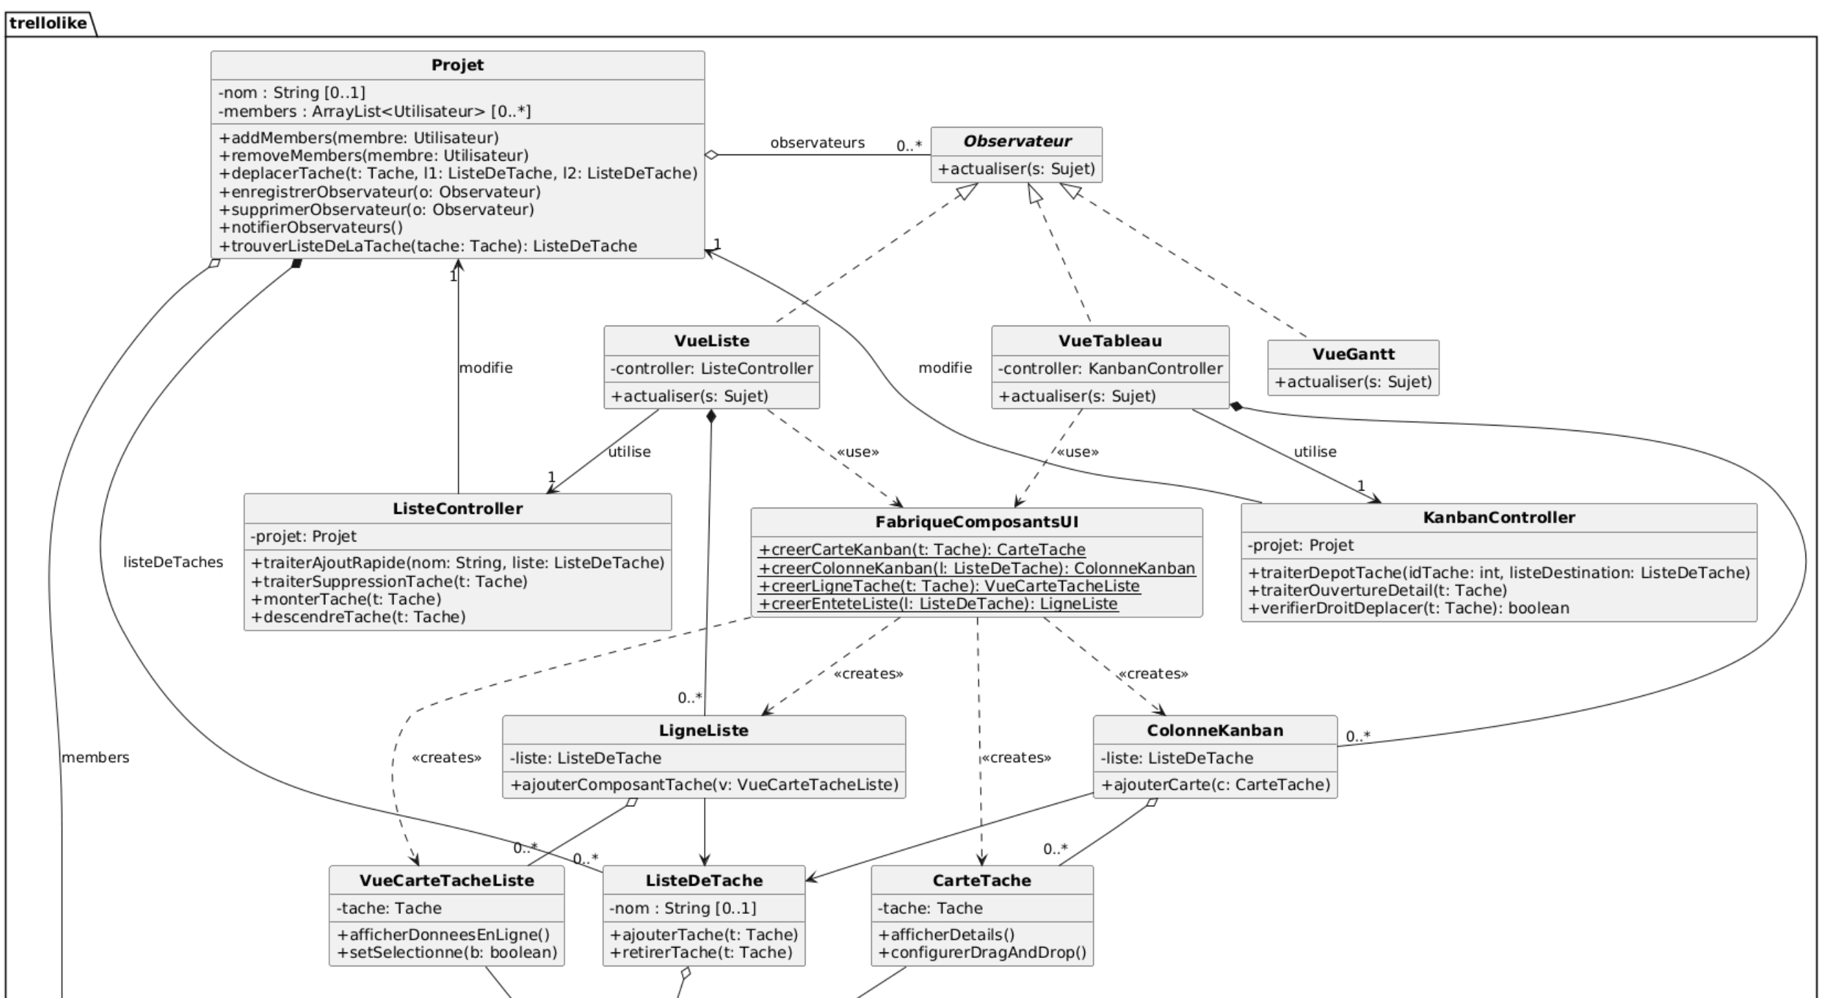

Slide 9
